Slide 1
Business Case - hype
Cezar Augusto Meira Carmo

Slide 2
objetivo
Elaborar arquitetura com objetivos de demonstrar um pipeline completo de dados dentro de um DataLake AWS com uma Stack factível.

Slide 3
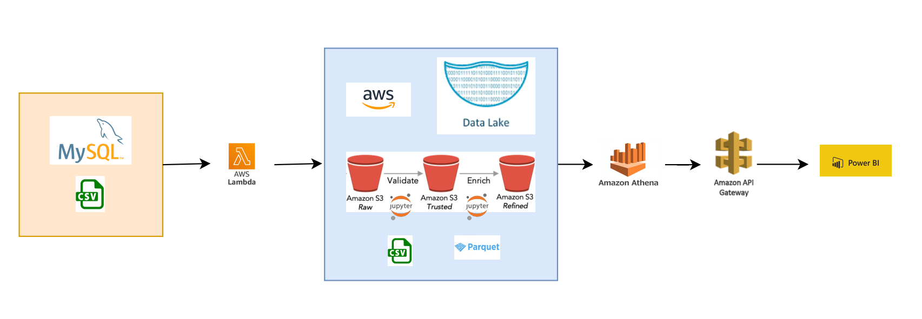
Arquitetura proposta

Slide 4
A ideia
AWS
Ambiente em Cloud justifica-se por ser o presente e o futuro para a busca, tratamento e consumo dos dados.
ferramentas
As ferramentas propostas tentam agregar eficiência, economia e segurança na manipulação dos dados.
Data engineer
O Processo de trabalho depende de tempo e de pesquisa, não sendo de forma nenhuma uma ideia formatada definitivamente em Pedra.

Slide 5
SOLUÇÃO
EXTRACAO
ATHENA AWS
ETL / ELT COM LAMBDAS AWS (PYTHON) E CARREGAMENTO EM BUCKET S3 AWS
DISPONBIBILIZACAO DE TABELAS E VIEWS PARA CONSULTAS SQL
DATA LAKE
POWER BI
REPOSITORIO DOS DADOS E ZONA DE TRATAMENTO, AUMENTO DA CONFIANCA E ENRIQUECIMENTOS DOS DADOS (BEM COMO MODELAGEM).
CONSTRUCAO DE DASHBOARDS PARA CONSUMO DO CLIENTE FINAL.

Slide 6
PROJETO
REPOSITORIO - GITHUB
https://github.com/cezarcarmo/hype_dataengineer
CODIGOS
JUPYTER NOTEBOOK PYTHON
EVIDENCIAS
.README, .PNG, .PY, .CSV, .PARQUET, .PPT.
AUTOR
CEZAR AUGUSTO MEIRA CARMO

Slide 7
BENEFÍCIOS DO PRODUTO
Produto bacana e elegante
Áreas para conexões com a comunidade
Loja online e mercado de swap

Slide 8
VISÃO GERAL DA EMPRESA

Slide 9
MODELO DE NEGÓCIOS
RESUMO
Baseamos nossa pesquisa em tendências de mercado e mídia social
DESIGN
Acreditamos que as pessoas precisam de mais produtos especificamente dedicados a este nicho de mercado
PESQUISA
Minimalista e fácil de usar

Slide 10
VISÃO GERAL DO ORÇAMENTO
R$3 Bilhões
R$1 Bilhão
R$2 Bilhões
Liberdade de criação
Mercado seletivamente inclusivo
Mercado disponível para manutenção
Oportunidade de construir
Mercado totalmente inclusivo
Mercado total endereçável
Poucos concorrentes
Mercado especificamente direcionado
Mercado de serviços obtidos

Slide 11
Comparação de mercado
R$3B
R$2B
R$1B
Oportunidade de construir
Liberdade de criação
Poucos concorrentes
Mercado de serviços
Mercado endereçável
Mercado obtido

Slide 12
NOSSA COMPETIÇÃO
CONTOSO
CONCORRENTES
Nosso produto tem um preço inferior ao de outras empresas do mercado
O design é simples e fácil de usar, em comparação com os designs complexos dos concorrentes
A acessibilidade é a principal atração para nossos consumidores em nosso produto
Empresa A O produto é mais caro
Empresas B e C O produto é caro e inconveniente de usar
Empresas D e E O produto é acessível, mas inconveniente de usar

Slide 13
Nossa competição
Conveniente
Contoso
Concorrente A
Acessível
Caro
Concorrente D
Concorrente C
Concorrente B
Concorrente E
Inconveniente

Slide 14
Estratégia de crescimento
Fevereiro de 20XX
Lance o produto para participantes de alto nível ou de nível superior para ajudar a estabelecer o produto
Março de 20XX
Libere o produto para o público em geral e monitore o comunicado à imprensa e as contas de mídia social
Outubro de 20XX
Reúna comentários e ajuste o design do produto conforme necessário

Slide 15
FORÇA
Previsão para o sucesso
Principais Métricas
 | Clientes | Pedidos | Receita Bruta | Receita Líquida
20XX | 10 | 1100 | R$ 10.000 | R$ 7.000
20AA | 20 | 200 | R$ 20.000 | R$ 16.000
20AA | 30 | 300 | R$ 30.000 | R$ 25.000
20AA | 40 | 400 | R$ 40.000 | US$30.000
RECEITA POR ANO

Slide 16
PLANO DE AÇÃO DE DOIS ANOS
RASCUNHOS DE PLANTAS
REUNIR COMENTÁRIOS
ENTREGAR PARA O CLIENTE
20XX
JAN
FEV
MAR
ABR
MAIO
JUN
JUL
AGO
SET
OUTUBRO
NOV
DEZ
20XX
JAN
FEV
MAR
ABR
MAIO
JUN
JUL
AGO
SET
OUTUBRO
NOV
DEZ
EXECUTAR GRUPOS DE FOCO
DESIGN DE TESTE
DESIGN DE LANÇAMENTO

Slide 17
FINANÇAS
 | Ano 1 | Ano 2 | Ano 3
RECEITA
Usuários | 50.000 | 400.000 | 1.600.000
Vendas | 500.000 | 4.000.000 | 16.000.000
Preço médio por venda | 75 | 80 | 90
Receita a 15% | 5.625.000 | 48.000.000 | 216.000.000
LUCRO BRUTO | 5,625,000 | 48.000.000 | 216.000.000
Despesas
Vendas e marketing | 5.062.500 | 38.400.000 | 151.200.000 | 70%
Atendimento ao cliente | 1.687.500 | 9.600.000 | 21.600.000 | 10%
Desenvolvimento do Produto | 562.500 | 2.400.000 | 10.800.000 | 5%
Pesquisa | 281.250 | 2.400.000 | 4.320.000 | 2%
DESPESAS TOTAIS | 7.593.750 | 52.800.000 | 187.920.000

Slide 18




CONHEÇA A EQUIPE
CECIL LIMA
LARA CARDOSO
GABRIELLE GONÇALVES
HENRIQUE CASTRO
Presidente
Principal Diretor Executivo
Principal Diretor de Operações
VP de Marketing

Slide 19
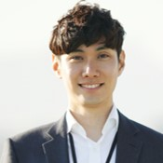







CONHEÇA A EQUIPE
CECIL LIMA
LARA CARDOSO
GABRIELLE GONÇALVES
HENRIQUE CASTRO
Presidente
Principal Diretor Executivo
Principal Diretor de Operações
VP de Marketing
DOMINIQUE OLIVEIRA
MICA PEREIRA
CRIS BARROS
ROBIN KLINE
VP do Produto
Estrategista de SEO
Designer do Produto
Conteúdo do Desenvolvedor

Slide 20
FINANCIAMENTO
R$14.000
R$12.000
R$82.000
R$32.000
INVESTIMENTOS ANGEL
PROPRIEDADE
COMPARTILHAMENTOS
DINHEIRO
Montante obtido através de outros investidores
Receita obtida com aluguel de imóveis
Número de ações convertidas em USD
Ativo líquido que temos em mãos

Slide 21
RESUMO
Na Contoso, acreditamos em dar 110%. Usando nossa arquitetura de dados de última geração, ajudamos as organizações a gerenciar virtualmente fluxos de trabalho ágeis. Nós prosperamos devido ao nosso conhecimento de mercado e a grande equipe por trás do nosso produto. Como diz nosso CEO, "As eficiências virão da transformação proativa da forma como fazemos negócios".

Slide 22
OBRIGADO
Lara Cardoso
206-555-0146
lara@contoso.com
www.contoso.com

